Slide 1
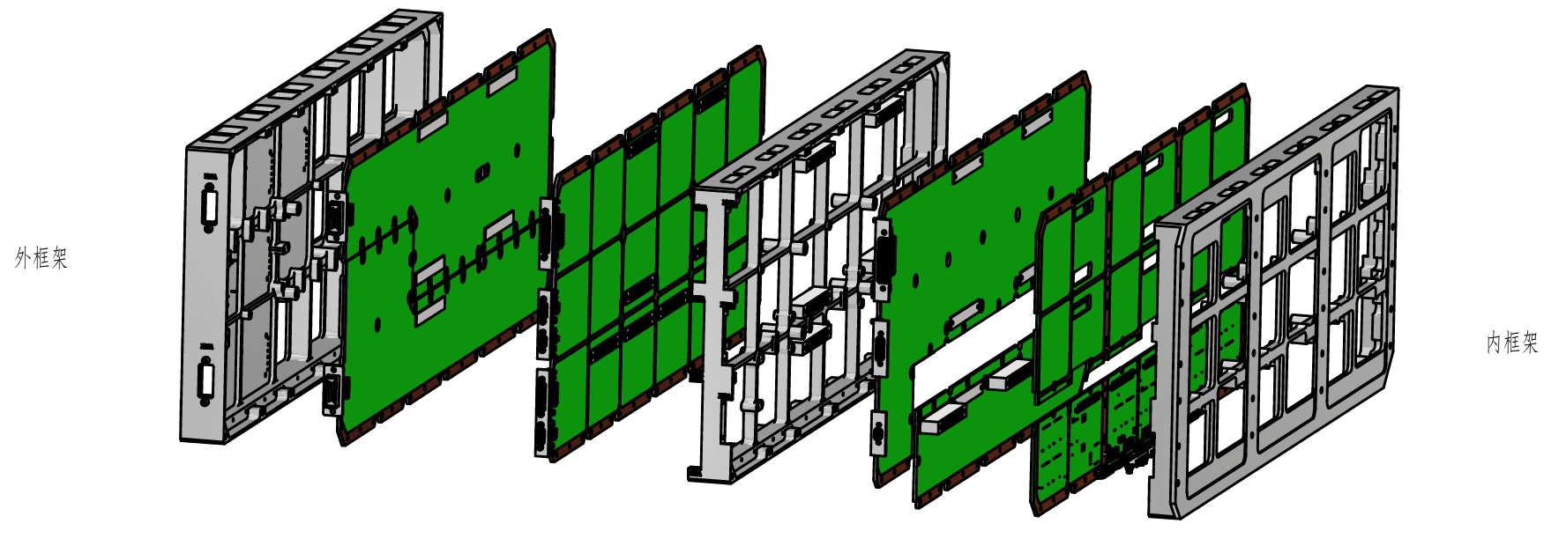
一 结构-SCD 电子学机箱FFE结构爆炸图
SCD电源及遥测 L3板
SCD FPGA L2板
SCD ADC前放 L1板
SCD与PSD共用一个机箱，上方红框为SCD板卡，及安装位置示意图。

Slide 2
二结构- SCD FFE板厚和间距
SCD FFE各层板厚和层间距

Slide 3
三 L1层ADC板 PCB设计要求
关键参数： 层数、板厚、材质（FR4/高频板）、铜厚 | 层数:14层 板厚:2.5mm 基材:s1000-2m 铜厚:表层1OZ,内层1OZ
层叠结构： 各层功能（Signal, GND, Power） | TOP/L2_GND/L3/L4_VCC/L5/L6_GND/L7/L8/ L9_GND/L10/L11_GND/L12/L13_GND/BOTTOM
关键布线： 电源（电流）、高压（安全距离）、差分线 | 电流-2VSS 2A,其他1A 高压安全距离1.5mm 差分对内等长误差±2mil
工艺参数： 最小线宽、最小线距、最小孔径 | 最小线宽5mil，最小线5mil， 最小孔径12mil
阻抗控制： | 单线50/差分100
热设计： 结构散热器件 （顶部结构散热、底部亮铜散热孔） | 无散热器件 整板顶底层外围铺铜开窗通过结构散热

Slide 4
三 L2层FPGA板 PCB设计要求
关键参数： 层数、板厚、材质（FR4/高频板）、铜厚 | 层数:14层 板厚:2mm 基材:s1000-2m 铜厚:表层1OZ,内层0.5OZ
层叠结构： 各层功能（Signal, GND, Power） | Signal/GND/Signal/GND/Signal/GND/Power/ Power/GND/Signal/GND/Signal/GND/Signal
关键布线： 电源（电流）、高压（安全距离）、 差分线 | RSHF4644ARH每路输出4A 差分对内等长误差±2mil
工艺参数： 最小线宽、最小线距、最小孔径 | 最小线宽4mil，最小线距4mil， 最小孔径10mil
阻抗控制： | 阻抗单线50，差分100
热设计： 结构散热器件 （顶部结构散热、底部亮铜散热孔） | 顶部结构散热:RSHF4644ARH,JFM7K325T，JFMRS01RH 底部亮铜散热孔:RSW3301HRH 整板底层外围开窗通过结构散热

Slide 5
三 L3层电源板 PCB设计要求
关键参数： 层数、板厚、材质（FR4/高频板）、 铜厚 | 层数:12层 板厚:2mm 基材:s1000-2m 铜厚:表层1OZ,内层1OZ
层叠结构： 各层功能（Signal, GND, Power） | TOP/L2_GND/L3/L4_VCC/L5/L6_GND/L7_GND/L8/ L9_GND/L10/L11_GND/BOTTOM
关键布线： 电源（电流）、高压（安全距离）、 差分线 | 12V,-3V电流5A, 1.8V电流3A, -2VSS电路2A, 其他1A 高压安全距离1.5mm 差分对内等长误差±2mil
工艺参数： 最小线宽、最小线距、最小孔径 | 最小线宽5mil，最小线5mil， 最小孔径12mil
阻抗控制： | 无阻抗控制
热设计： 结构散热器件 （顶部结构散热、底部亮铜散热孔） | 顶部结构散热:RSHF4644ARH, RSHTN1012ARH，2DK1660T，HNSA12S200S，HFH100CH-461-80，HDCD/100CH-12-30/SP 底部亮铜散热孔:RSW1201URH，RSW1101HRH，RSWN1202URH 整板底层外围铺铜开窗通过结构散热

Slide 6
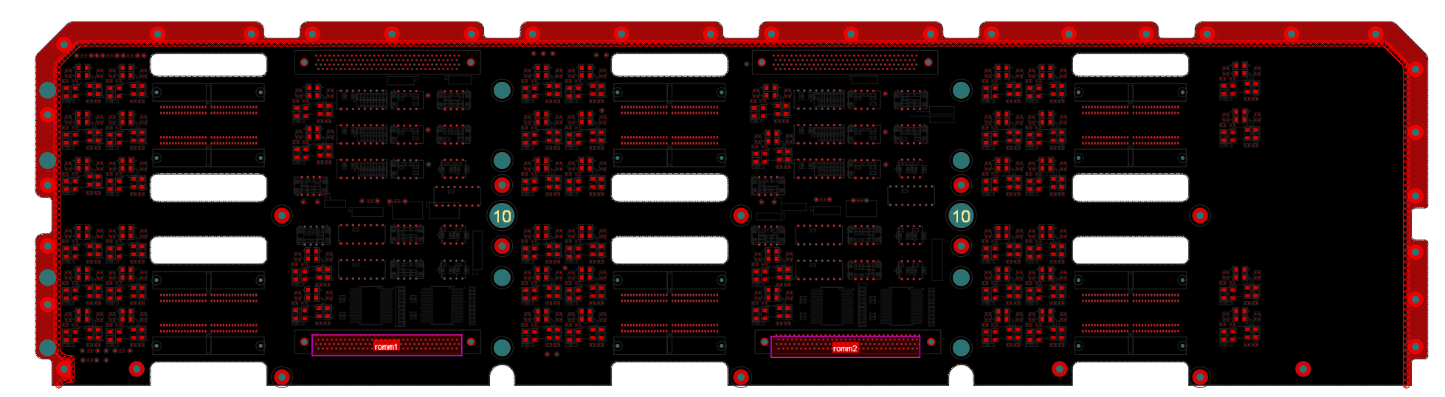
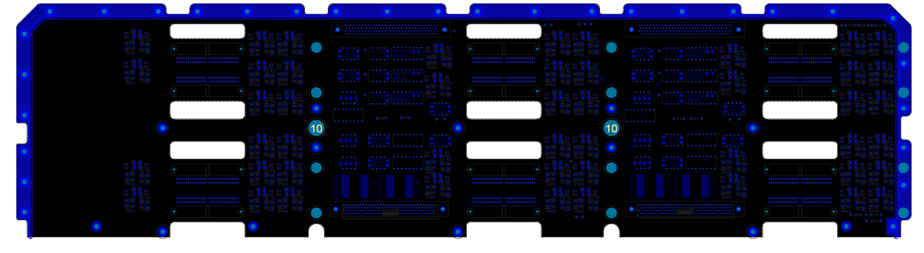
四 L1层PCB图及3D图
正面
背面

Slide 7
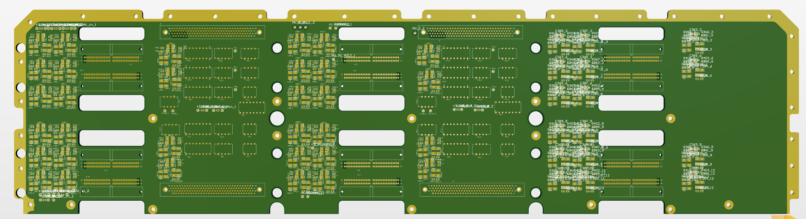
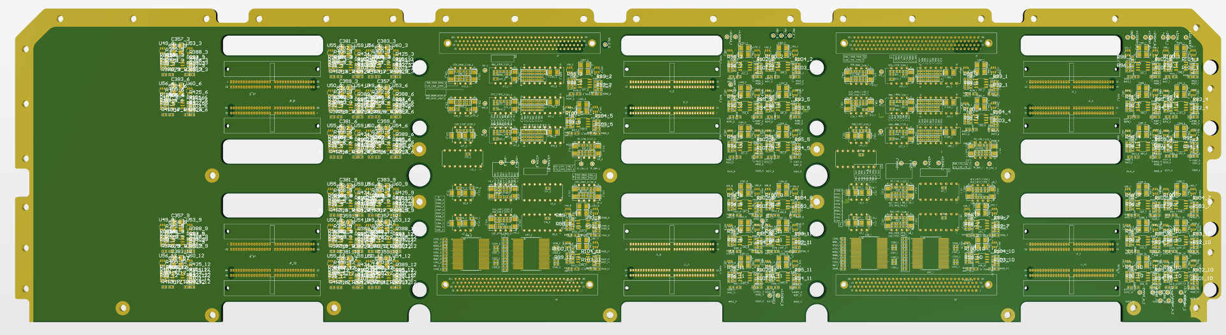
L1层3D图
正面
背面

Slide 8
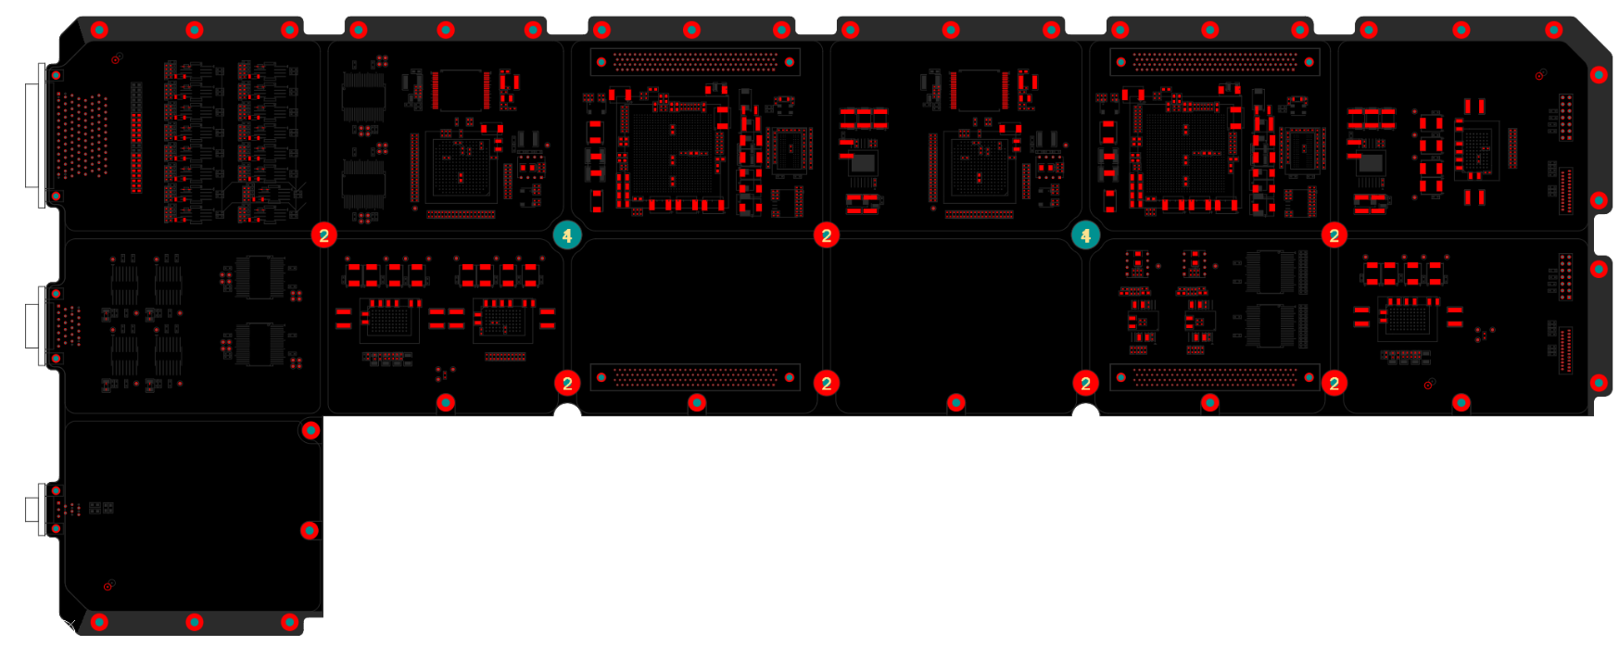
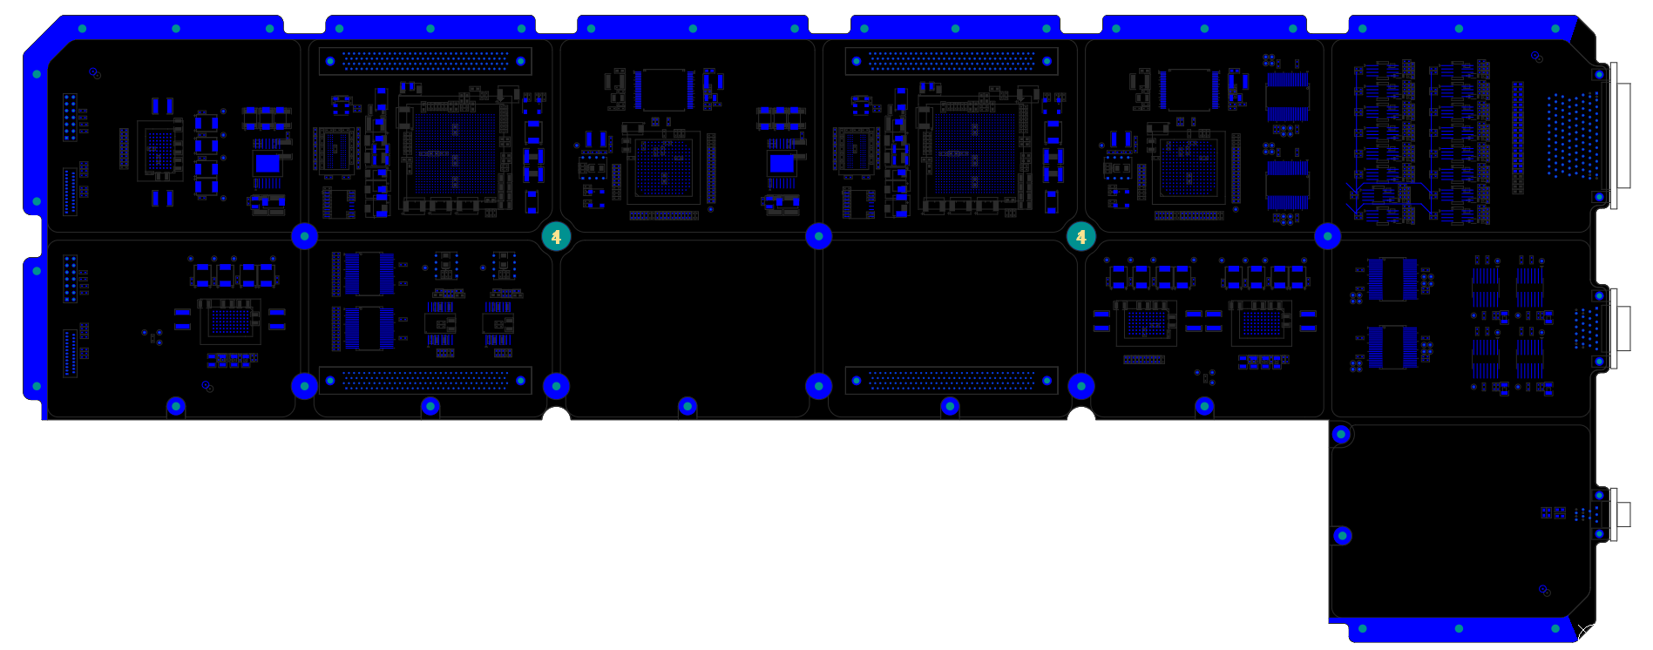
四 L2层PCB图及3D图
正面
背面

Slide 9
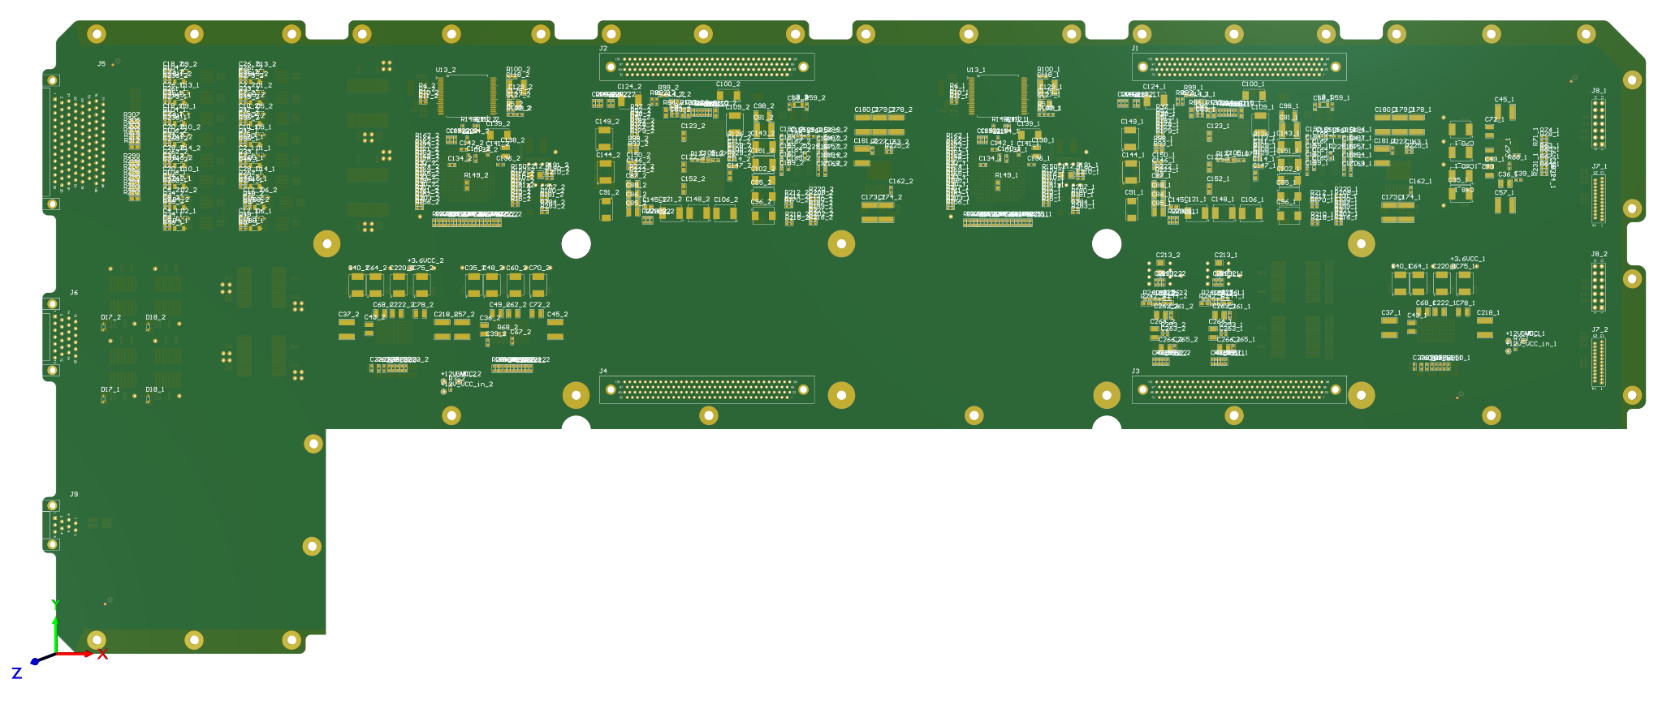
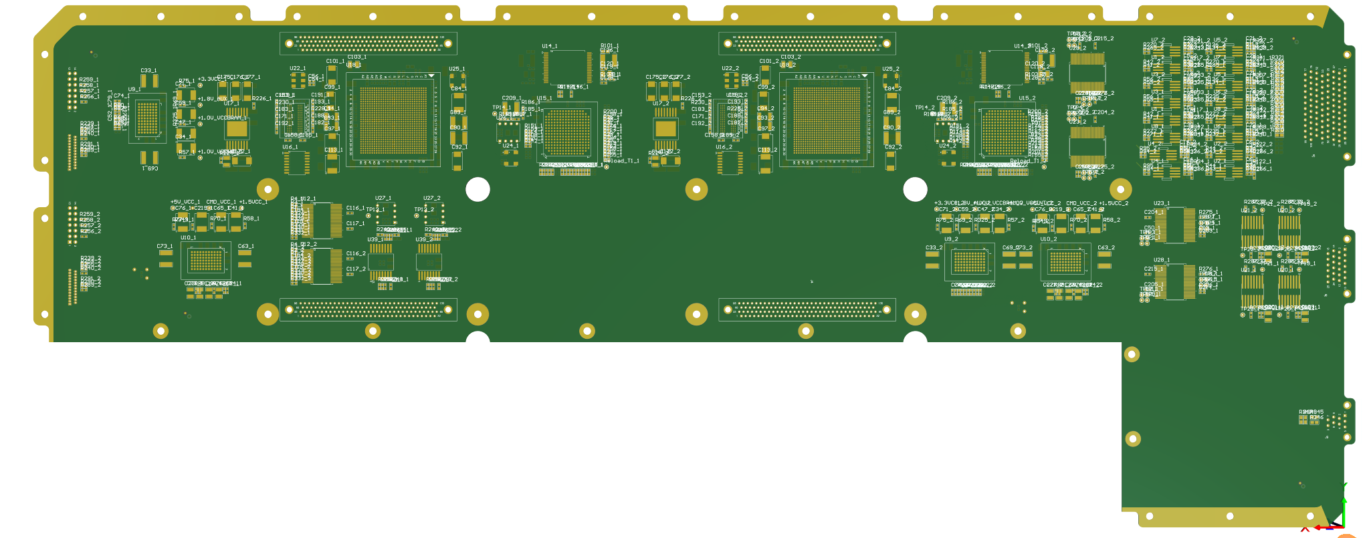
L2层3D图
正面
背面

Slide 10
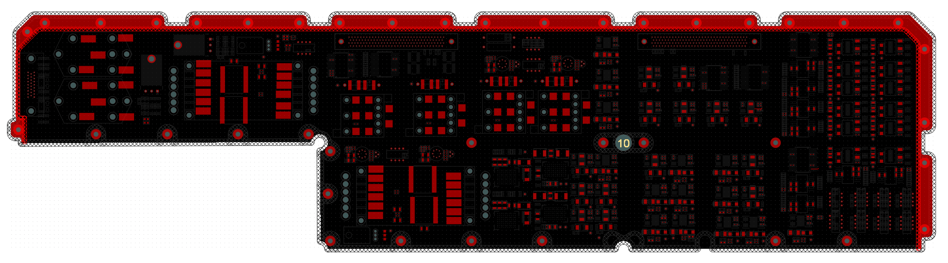
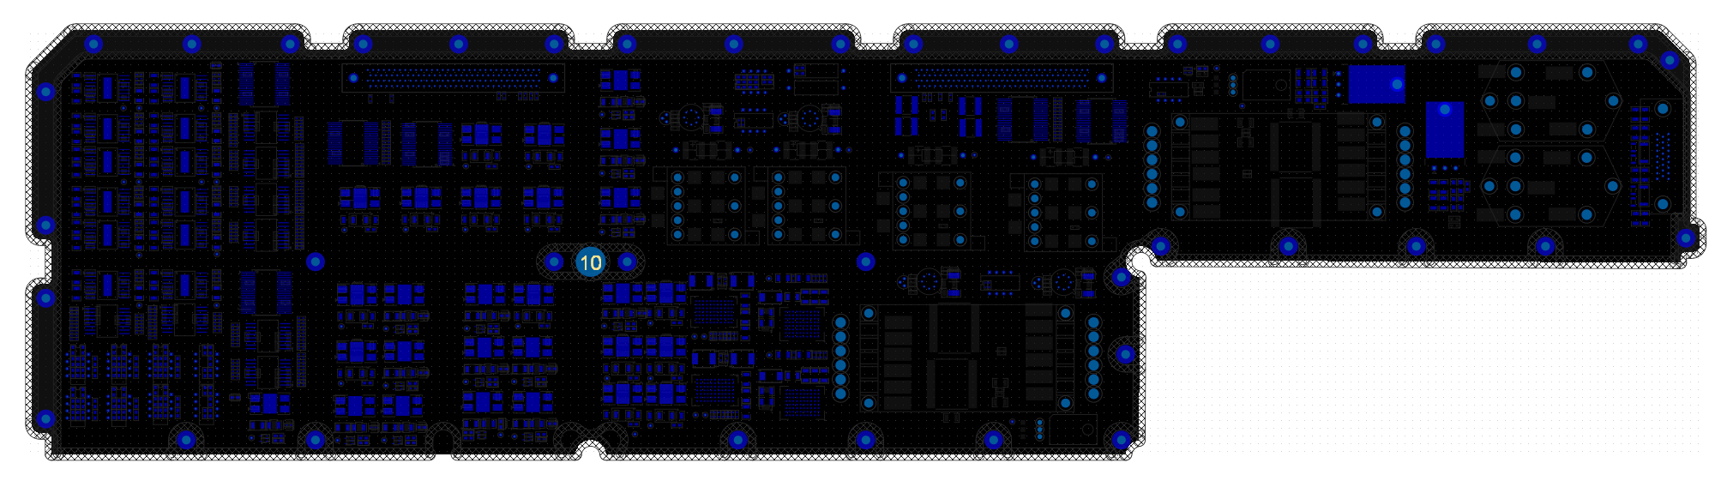
四 L3层PCB图及3D图
正面
背面

Slide 11
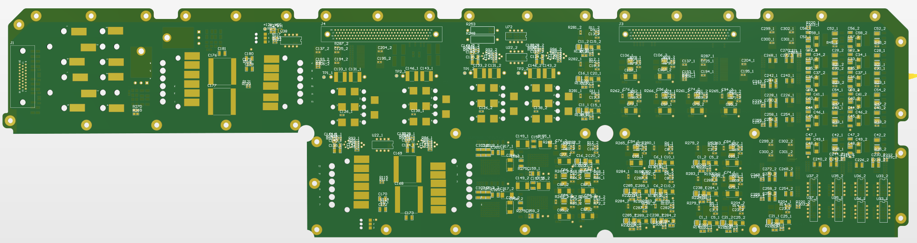
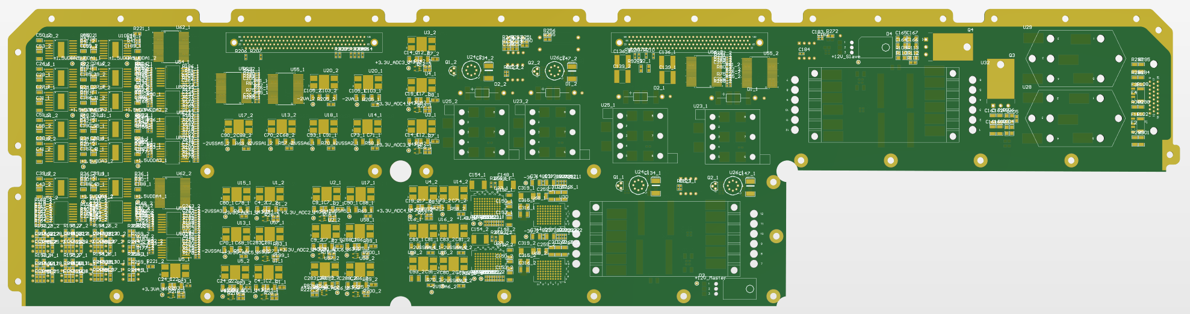
L3层3D图
正面
背面

Slide 12
五 电子学研制计划
截止时间 | 工作安排
2026年9日10日 | PCB布局：已完成 PCB布线：L3电源板、L1 ADC板、L2 FPGA板、L0板。 L0到ASIC板转接板：设计、电装。PCB投产。
2026年9月25日 | PCB完成生产；元器件采购和整理(L2优先)；电装工艺文件(L2优先)。
2026年9月22日 | 并行：结构加工完成回所。
2026年9月30日 | 完成电装：L1 ADC板、L2 FPGA板、L3电源板、L0板。 优先完成L2 FPGA板、它是短板。择机电装板间连接器。
2026年10月23日 | 并行完成L3电源板一次/二次电源调试
2026年10月16日 | 串行完成软件：完成接口(LVDS数传、MLVDS触发、MLVDS指令遥测)调试
2026年10月23日 | 串行完成软件：完成一片FPGA对应24个Ladder的数采
2026年10月30日 | 串行完成L3板集成，完成LDO和HV使能调试、模拟量遥测和数字量监测
2026年10日31日 | 完成电性件第二阶段(1个顶面) 交付载荷

